Slide 1
千岛 × 创作者工具
吧唧无料生成器
李心蕾面试用
让每一位创作者，3分钟做出专业级吧唧设计
设计者：李心蕾
千岛小程序 · 零门槛设计 · AI智能抠图 · 多图层编辑
测试链接：https://wuliaoshengchengqi.vercel.app/
（注：海外服务器需挂梯子使用）
产品介绍 · 2026

Slide 2
市场洞察
背景与机会
二次元同人经济蓬勃发展，吧唧是最核心的无料/周边品类，市场缺乏专业工具
4.9亿
80%
0
李心蕾面试用
中国泛二次元用户
吧唧占同人周边首选
专业吧唧设计工具
02 / 13

Slide 3
用户研究
痛点分析
技能门槛高
流程耗时
需要PS等专业软件
抠图调色排版需设计经验
大量创作者望而却步
手动抠图+找素材 = 2-3小时
调尺寸反复试错
多款式需重复劳动
李心蕾面试用
素材难寻
工具不适配
边框素材质量参差不齐
可爱风装饰散落各处
版权问题模糊
通用工具不懂吧唧规格
无圆形预览+印刷标准
手机端体验差
03 / 13

Slide 4
产品定位
千岛生态内的一站式吧唧设计工具
无需下载安装 · 无需设计技能 · 无需离开千岛
李心蕾面试用
"打开即用，所见即所得"
在熟悉的社区环境中，完成从灵感到成品的全流程
千岛内打开
→
选底图/边框
→
上传·AI抠图
→
叠加装饰
→
导出/下单
04 / 13

Slide 5
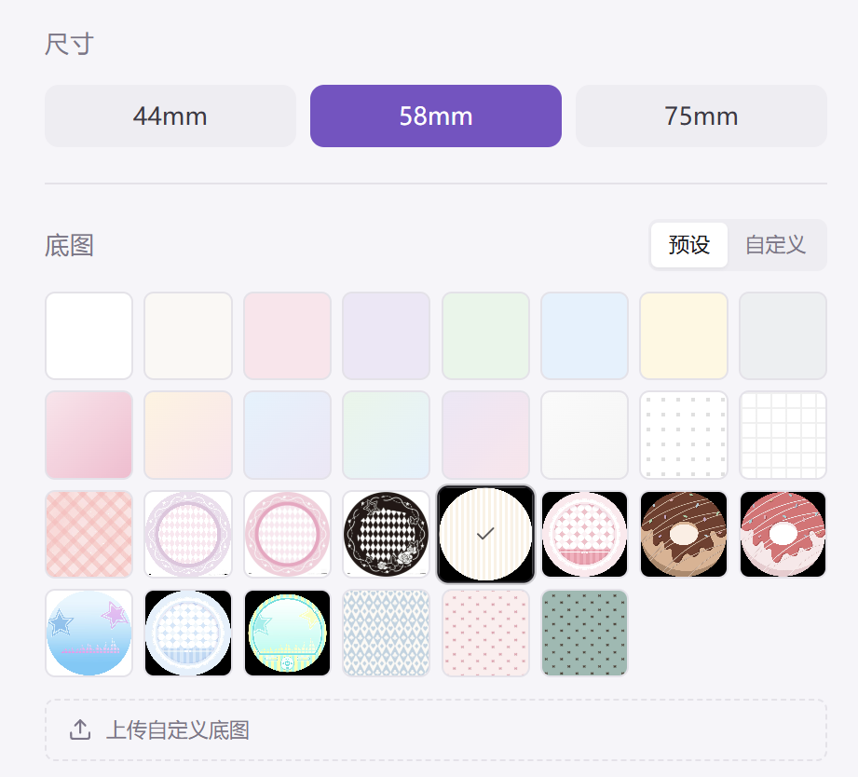
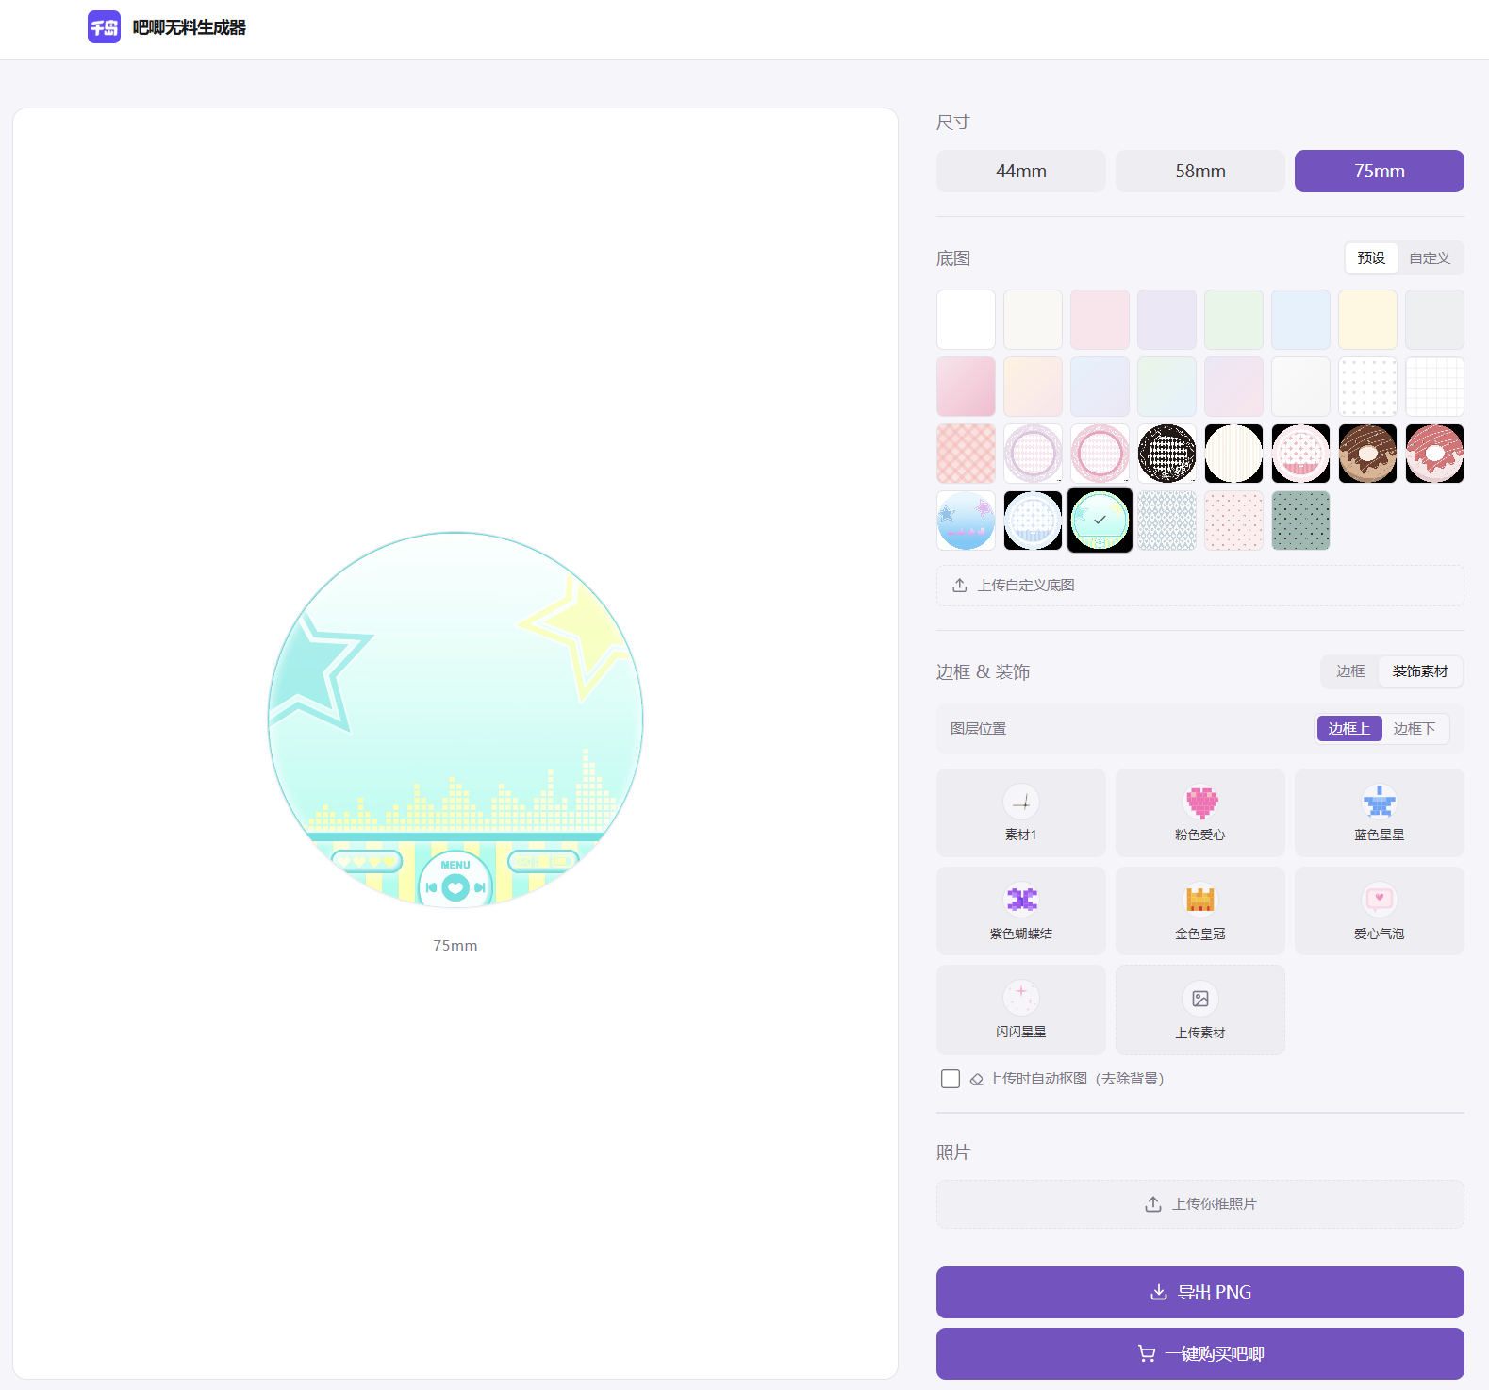
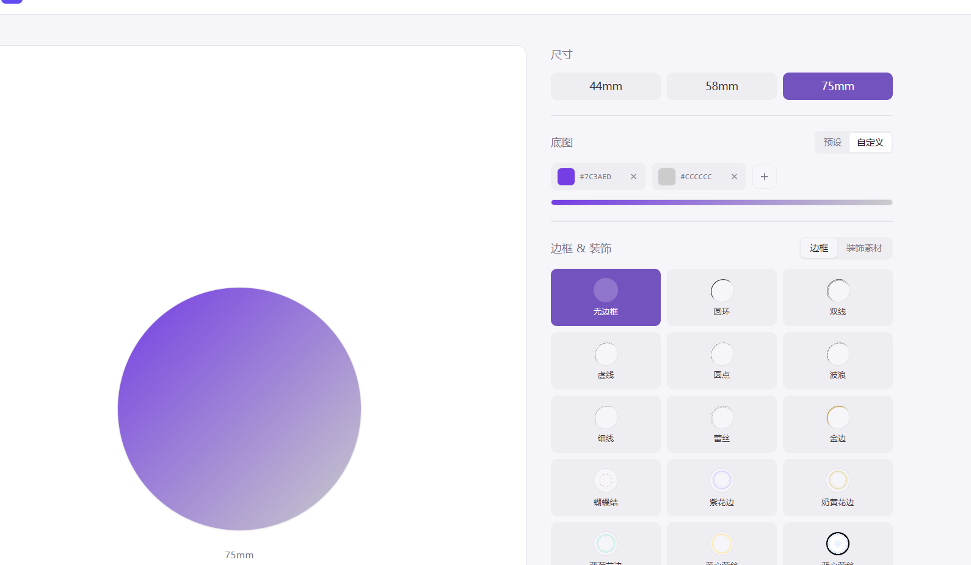
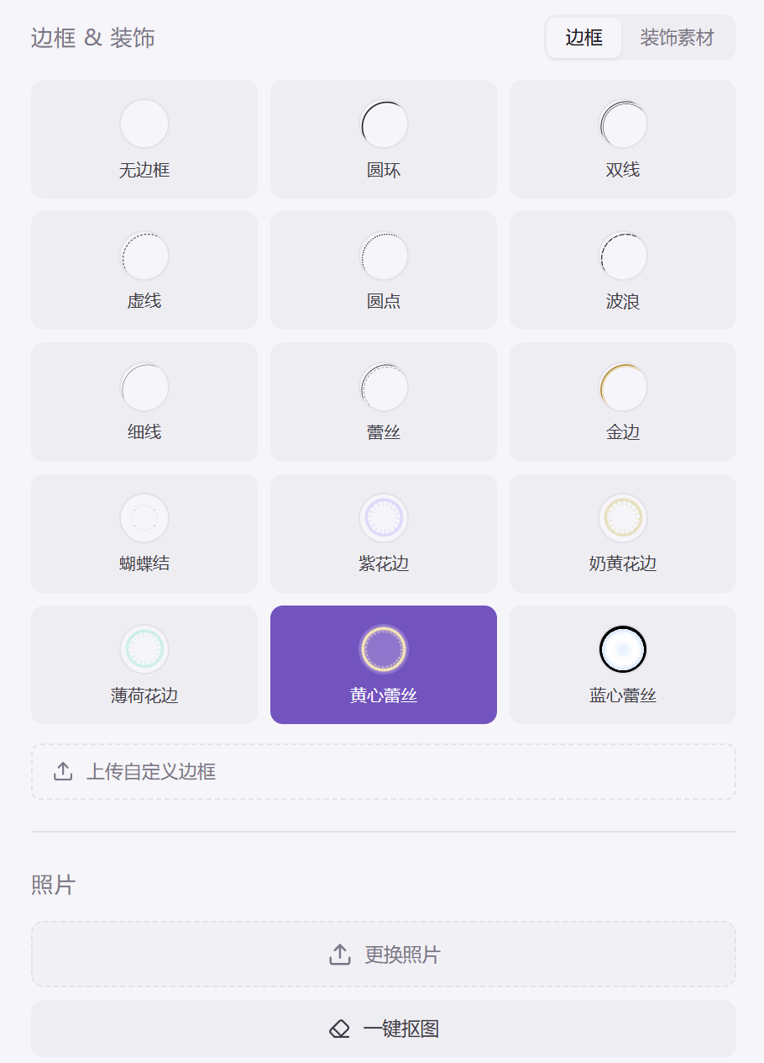
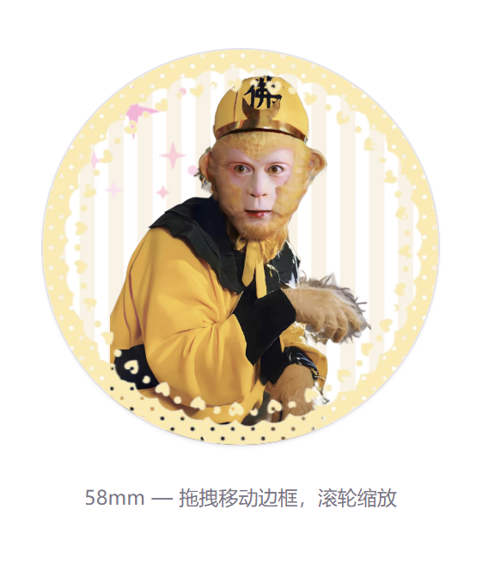
产品演示
界面展示
简洁直观的操作界面，所见即所得的实时预览
李心蕾面试用
装饰素材
主界面 — 实时圆形预览
底图选择
05 / 13

Slide 6
产品能力
核心功能
丰富底图库
多样化边框
AI 智能抠图
20+精选底图，支持自定义渐变色和上传
SVG矢量+PNG图片边框，可自定义颜色
本地端AI推理，一键去背景，隐私零泄露
李心蕾面试用
装饰叠加
自由变换
标准尺寸
预设+自定义素材，可选图层位置
每层独立拖拽、双指缩放，精准调整
44/58/75mm行业规格，圆形预览，导出即印
06 / 13

Slide 7
技术架构
技术亮点
纯前端·零后端
端侧AI推理
React + TypeScript + Vite
所有计算本地完成
图片永不上传
运营成本趋零
WebAssembly + ONNX Runtime
无网络延迟，离线可用
隐私零泄露
李心蕾面试用
小程序适配
极致体验
响应式全端适配
触屏手势原生支持
千岛WebView无缝嵌入
秒开无等待
Canvas智能裁剪透明边距
多图层Transform引擎
实时圆形预览
3x高清导出
07 / 13

Slide 8
目标受众
用户画像
同人画手
追星/谷圈
新手创作者
漫展摊主
李心蕾面试用
作品做成吧唧送粉丝/出摊
推图做应援吧唧，漫展交换
无PS技能，有创作热情
批量快速出多款设计稿
核心共性：千岛活跃用户 · 有表达欲 · 愿为爱好付费 · 社交分享意愿强
08 / 13

Slide 9
生态价值
千岛协同
平台价值
用户价值
提升停留时长和活跃度
创作工具→内容产出→互动闭环
差异化竞争壁垒
电商/印刷变现入口
不离开千岛完成全流程
社区内直接分享成果
发现他人设计灵感
未来可社区内交易/交换
李心蕾面试用
社区看到美图
→
打开小程序制作
→
分享到动态
→
引发更多使用
09 / 13

Slide 10
增长策略
推广路径
Phase 1 · 冷启动
Phase 2 · 增长
千岛站内Banner推荐位
邀请50位头部太太内测
使用教程短视频
「晒出第一个吧唧」活动
作品水印→自然裂变
千岛话题挑战赛
小红书：教程笔记投放
B站：联动UP主测评
微博/LOFTER/抖音引流
李心蕾面试用
Phase 3 · 留存
Phase 4 · 变现
每周更新主题素材包
创作者素材投稿计划
等级体系+专属素材解锁
社区内交换/赠送功能
「一键购买」对接印厂
高级素材包付费(¥9.9起)
IP联名限定素材
创作者素材商店(抽成)
10 / 13

Slide 11
里程碑
阶段目标
上线 1 个月
上线 3 个月
上线 6 个月
5,000
30,000
100,000+
李心蕾面试用
累计用户
累计用户
累计用户
日活 500+
日活 2,000+
月活 3万+ · 付费率 3%
设计完成率 > 60% · 7日留存 > 35% · 分享率 > 20%
11 / 13

Slide 12
竞争分析
竞品对比
 | 本产品 | Canva | 美图秀秀 | Photoshop
吧唧专用模板 | ✓ | — | — | —
圆形实时预览 | ✓ | — | — | 手动
AI本地抠图 | ✓ | 云端 | 云端 | —
隐私保护 | ✓ 纯本地 | 上传云端 | 上传云端 | ✓
学习成本 | 零 | 低 | 低 | 极高
千岛生态集成 | ✓ | — | — | —
手机操作体验 | 优秀 | 一般 | 好 | 不可用
李心蕾面试用
12 / 13

Slide 13
Thank You
吧唧无料生成器
李心蕾面试用
让创作没有门槛，让热爱触手可及
产品已上线 MVP · 纯前端零运维 · 千岛生态独家
期待与千岛团队深度合作
共同打造二次元创作者最爱的工具生态

